Slide 1
Στραγγίσεις - παροχές σχεδιασμού
M.Σπηλιώτη
Κυρίως με βάση τα συγγράμματα του Ομ. Καθ. Γ.Τσακίρης

Slide 2
Τάφροι
Παροχές σχεδιασμού
Τδραυλική επίλυση

Slide 3
Σακκάς, 1988

Slide 4
Τάφρος
Στράγγιση: συλλογή πλεονάζοντος νερού στην επιφάνεια ή το ριζόστρωμα
Τάφρος: Ανεπένδυτη διώρυγα για συλλογή πλεονάζοντος νερού στην επιφάνεια
Συλλέγει:
Πλεονάζον νερό άρδευσης
Πλεονάζον νερό ραγδαία βροχής
Συνήθως δυσμενέστερη περίπτωση η δεύτερη (υδρολογικός σχεδιασμός για παροχή αιχμής)
Ντραίνες για απομάκρυνση νερού από το ριζόστρωμα και έλεγχο φρεατικής στάθμης

Slide 6
Ανεπένδυτες διώρυγες--- περιορισμός μέγιστης ταχύτητας

Slide 7
Σε εγγειοβελτιωτικά και στην αποχέτευση ομβρίων απομονώνουμε τις «εξωτερικές επιρροές»
Καρακατσούλης, 2020

Slide 8
Καρακατσούλης, 2020

Slide 9
Υδρολογικός σχεδιασμός

Slide 10
Λουκάς, 2020

Slide 11
Ορθολογική μέθοδος (τομή στην Υδρολογία)

Slide 12
Λεκάνη απορροής- υπολεκάνη στραγγίσεις
Παροχή σχεδιασμού ΑΒ
Α
Β

Slide 13
Λεκάνη απορροής στην αστική υδρολογία

Slide 14
Mμετασχηματισμός βροχής στην υδρολογία
Λεκάνη απορροής
Ειδικά προβλήματα (υπολεκάνη)
Διαστασιολόγηση: αστικη λεκάνη ή στραγγιζόενη επιφάνεια

Slide 15
Mμετασχηματισμός βροχής στην υδρολογία
Μοντέλα συνεχούς χρόνου: «παραγωγή απορροής»
Μεμονωμένου πλημμυρικού γεγονότος: Αντιπλημμυρικός σχεδιασμός
Ορθολογική μέθοδος: Μεμονωμένου πλημμυρικού γεγονότος

Slide 16
Υδρογραφήματα Πλημμύρας (χρονική εξέλιξη παροχής για μία θεση)
1.67tc

Slide 19
Συντελεστής απορροής
Προσοχή! Ο συντελεστής απορροής αφορά όγκους και όχι απορροές

Slide 20
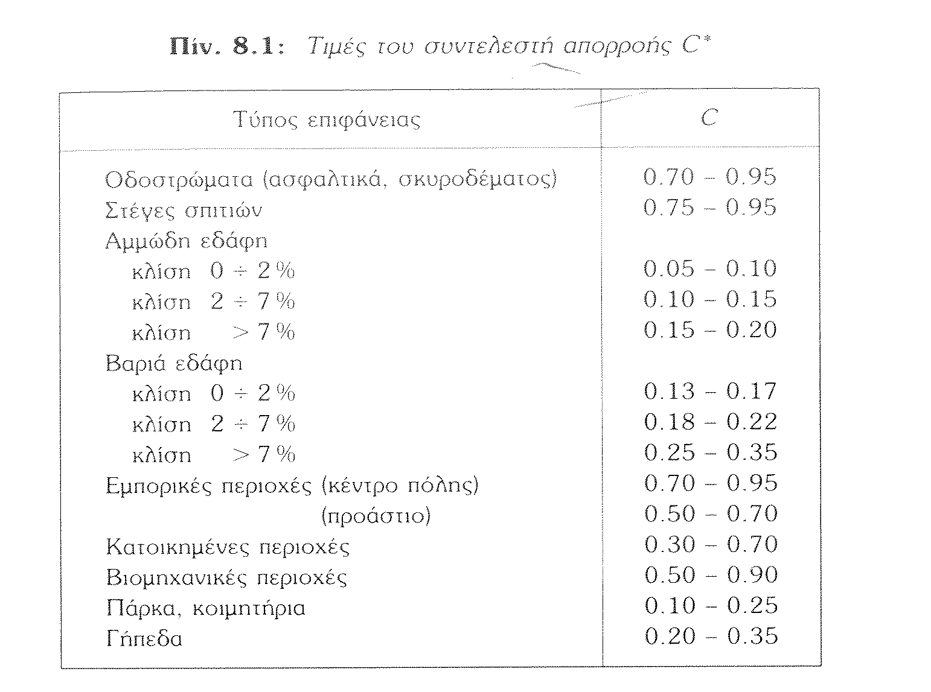

Slide 22
Όμβρια καμπύλη

Slide 23
Όμβρια καμπύλη

Slide 24
Όμβρια καμπύλη

Slide 25
Ένταση βροχής(mm/h)=f(t, T)

Slide 26
Περίοδος επαναφοράς --- αρδεύσεις
Δευτέρας τρίτης τάξης Τ= 2 χρόνια
Πρώτης τάξης 15-25 έτη

Slide 27
Περίοδος επαναφοράς σε υδραυλικά έργα
Αναλόγως της οικονομικής σκοπιμότητας
Λουκάς, 2020

Slide 28
Όμβριες καμπύλες και λογαριθμική τους μορφή
Οι ευθείες ποτές δεν συναντώνται γιατί θα είχαμε μεγαλύτερη ένταση βροχής για μικρότερη περίοδο επαναφοράς για ίδια διάρκεια βροχής
Λουκάς, 2020

Slide 29
Άτοπο
Οι ευθείες ποτές δεν συναντώνται γιατί θα είχαμε μεγαλύτερη ένταση βροχής για μικρότερη περίοδο επαναφοράς για ίδια διάρκεια βροχής

Slide 30
Καμπύλες ύψους-παροχής
Λουκάς, 2020

Slide 31
Δημιουργία ομβρίων καμπυλών
Δεδομένα βροχομετρικών σταθμών
Εγγειοβελτιωτικά: Πεδινές εκτάσεις
Σταθμοί μετεωρολογικής υπηρεσίας σε πρωτεύουσες νομών

Slide 32
Xρόνος συγκέντρωσης

Slide 33
Φυσικές λεκάνες---χρήση και σε αρδευόμενες εκτάσεις
Δεν χρησιμοποιώ εξισώσεις για να βρω το χρόνο συγκέντρωσης που ισχύουν σε φυσικές λεκάνες σε αστικές λεκάνες

Slide 35
Αστικές λεκάνες

Slide 36
Διάλλειμα: επίδραση αστικοποίησης

Slide 37
Βήματα ορθολογικής μεθόδου κατά το σχεδιασμό

Slide 38
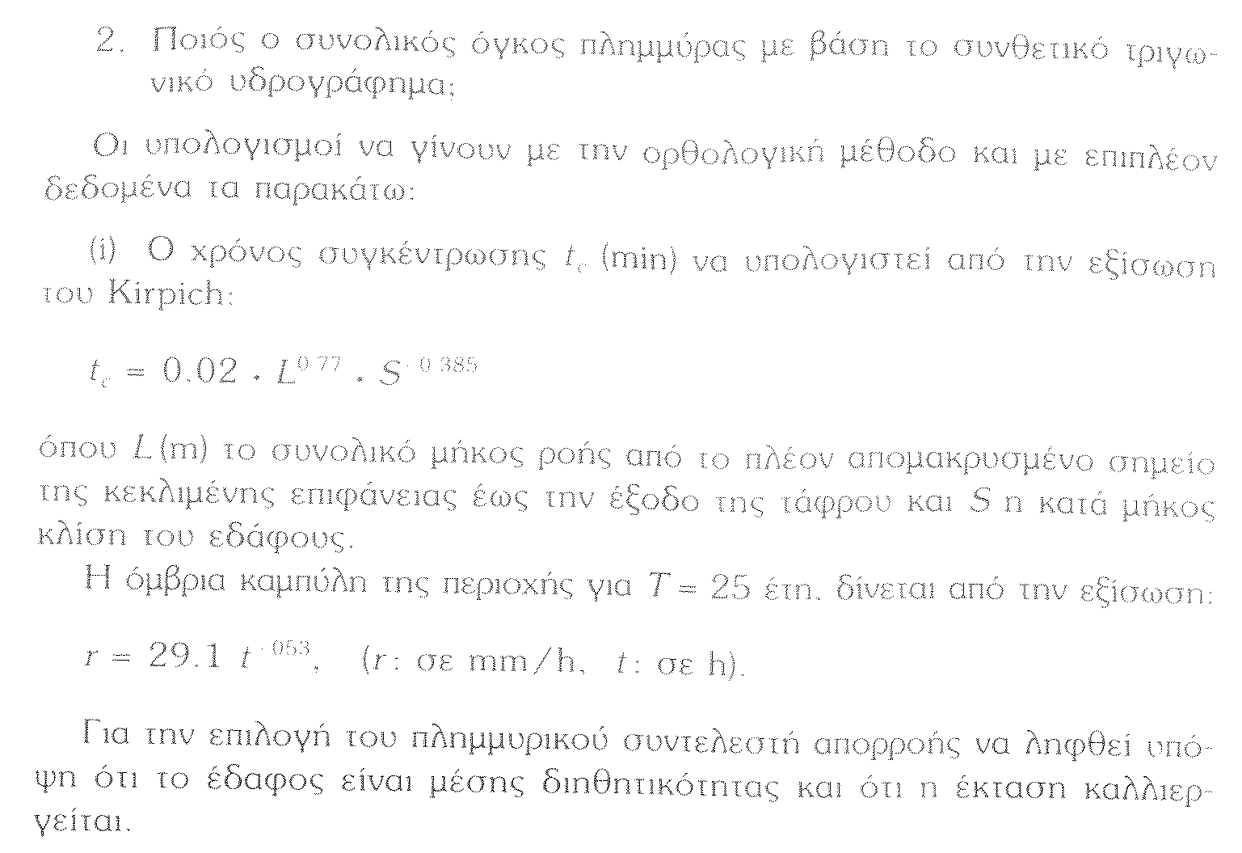

Slide 39
Χρόνος βροχής σχεδιασμού= χρόνος συγκέντρωσης

Slide 40
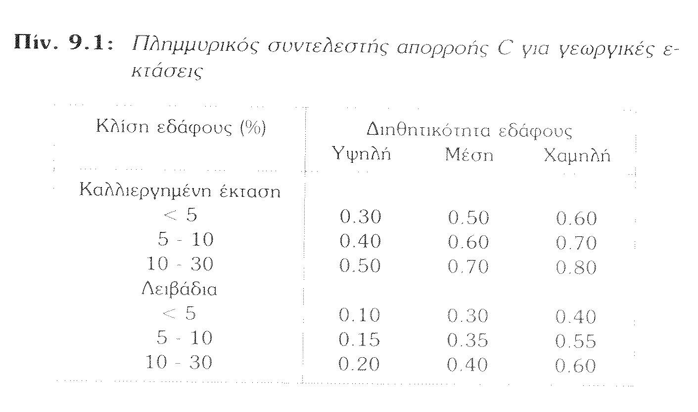
Συντελεστής απορροής

Slide 41
Ορθολογική μέθοδος---παροχή αιχμής

Slide 42
Όγκος πλημμύρας
1.67tc
Χρόνος βροχής = χρόνο συγκέντρωσης

Slide 43
Περιοδοσ επαναφορασ

Slide 44
ΠΕΡΙΟΔΟΣ ΕΠΑΝΑΦΟΡΑΣ - ΔΙΑΚΙΝΔΥΝΕΥΣΗ
Περίοδος επαναφοράς, Τ μιας δεδομένης τιμής x της τυχαίας μεταβλητής Χ είναι ο μέσος αριθμός χρονικών διαστημάτων (εν προκειμένω υδρολογικών ετών) που μεσολαβεί μεταξύ 2 διαδοχικών εμφανίσεων της τυχαίας μεταβλητής με μέγεθος μεγαλύτερο ή ίσο της δεδομένης τιμής x.
Διακινδύνευση είναι η πιθανότητα R να πραγματοποιηθεί μέσα σε n έτη τιμή που αντιστοιχεί σε περίοδο επαναφοράς Τ.
Πιθανότητα υπέρβασης σε n έτη
(Διακινδύνευση):
R=1-(1-1/Τ)^{n}

